Slide 1
Jak sobie radzić z trudnymi emocjami?

Slide 2
Głośno śpiewaj
Śpiewanie pomoże Ci przestać się martwić.

Slide 3
Biegaj
Biegając, rozładujesz złość

Slide 4
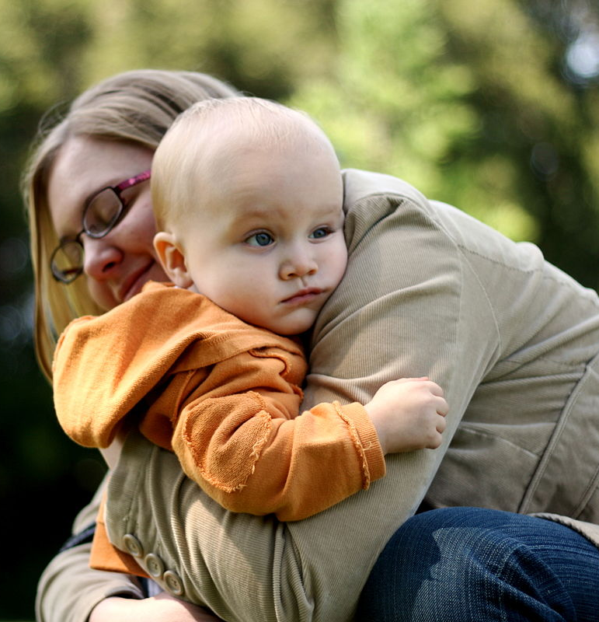
Przytul się
Kiedy jest Ci smutno przytul się do bliskiej Tobie osoby albo do pluszowego misia
To zdjęcie wykonane przez nieznanego autora jest objęte licencją CC BY-SA.

Slide 5
Licz do dziesięciu
Kiedy jesteś zły to licz do dziesięciu.

Slide 6
Czytaj
Kiedy jesteś zły albo jest Ci smutno.... poczytaj

Slide 7
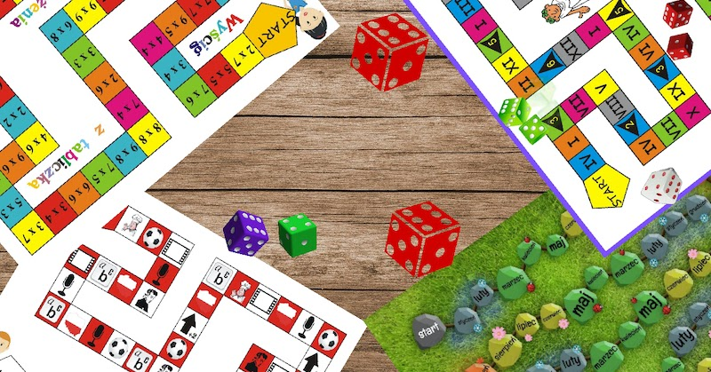
Zagraj w grę
Kiedy jesteś znudzony to zagraj w jakąś grę planszową.

Slide 8
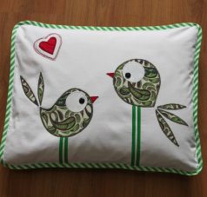
Udeżaj z całą siłą w poduszke
Kiedy jeste bardzo zły, udeżaj w poduszkę z całej sił, a gniew minie.

Slide 9
Jakie mamy emocje?

Slide 10
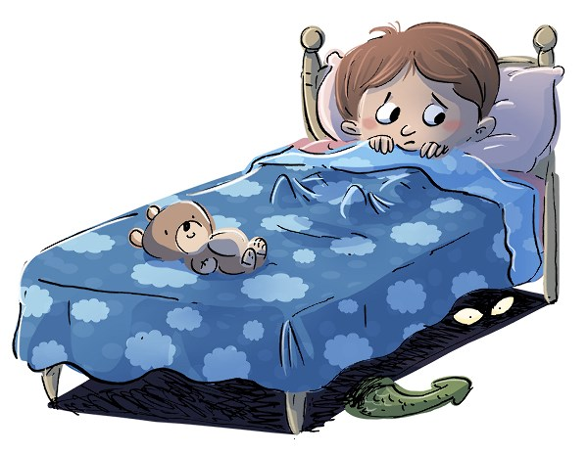
Lęk
Kiedy się boisz, powiedz o tym: mamie, tacie, bratu, siostrze, babci, dziadkowi, cioci, wujkowi....

Slide 11
Smutek

Slide 12
Złość
W złości możesz zrobić rzeczy, których potem będziesz żałować.

Slide 13
Zaskoczenie
Zaskoczenie czasem bywa pozytywna albo negatywna

Slide 14
Wstyd

Slide 15
Trema
Kiedy odczuwasz treme naprzykład wtedy, kiedy masz jakiś występ I ludzie na ciebie patrzą często zapominasz co miałeś mówić, nie pamiętasz tekstu wiersza albo masz wrażenie, że za chwilę zemdlejesz.

Slide 16
Znudzenie

Slide 17
Radość

Slide 18
Dziękuję za obejrzenie mojej prezentacji

Slide 19
Stworzyła Antonina Krysa

